Slide 1

Proyección y predicciones
Nicolás Aguirre Espinosa
Jorge Orobio Auz

Slide 2
Contenido
01
Conjunto de Datos
02
Hipótesis sobre los datos
03
Limpieza de datos y codificación
04
Conclusiones

Slide 3
Conjunto de Datos

Slide 4

Precio histórico del peso colombiano
Conversion COP a USD
Nuestro Dataset corresponde a cómo ha variado el precio del peso Colombiano con respecto a el dólar americano desde noviembre de 1989 hasta septiembre del presente año..

Slide 5
Estructura de los datos
12 Nov 1989
19 Nov 1989
6 Sep 2020
13 Sep 2020
483,52
486,7
3703,88
3715,11
El Dataset inicial estaba expresado por semanas en un intervalo de aproximadamente 30 años dando como resultado un total de 1610 datos

Slide 6

¿Por qué cambia de valor una moneda?
La Oferta y Demanda Monetaria
Las Tasas de Interés
Estabilidad del Mercado
Regimenes Políticos

Slide 7
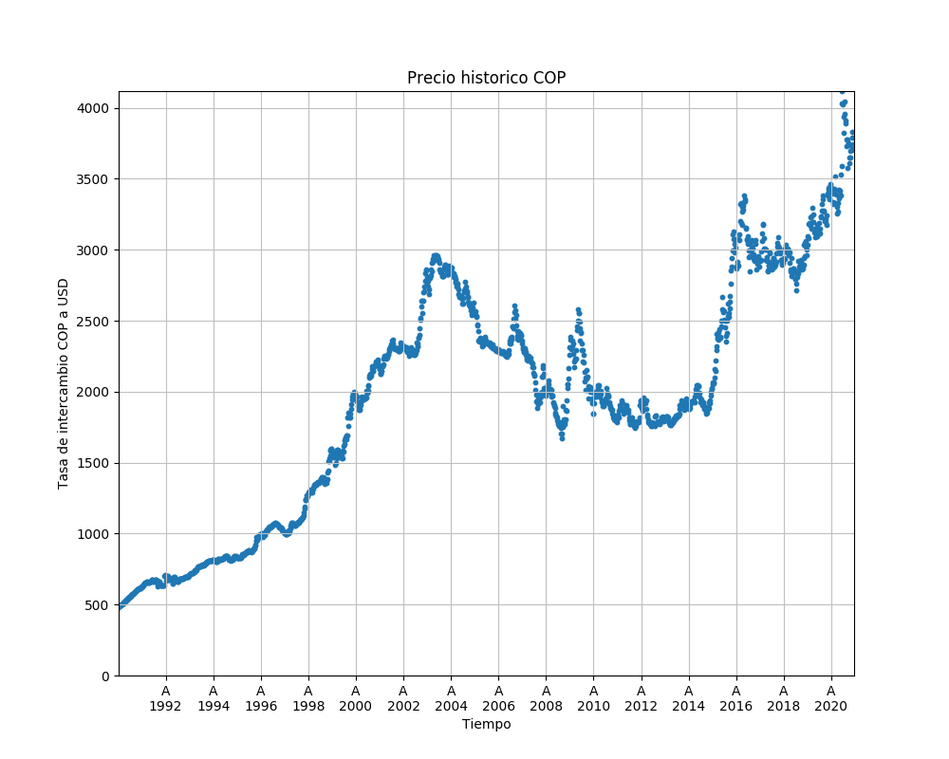

Slide 8
Hipótesis sobre los datos
2016
Procesos de paz y reforma tributaria
2008
Crisis económica de estados unidos y creación de los modelos de negocio piramidal
1999
Caída del Producto Interno bruto: reestructuración del sistema financiero
1989
Fin del pacto cafetero en Colombia: crisis de la exportación del café y apertura del mercado y los TLC

Slide 9

Limpieza de datos
Codificación

Slide 10
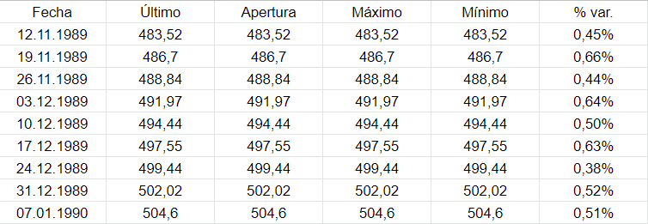
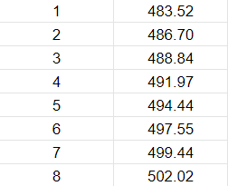
Limpieza de datos
Los datos fueron presentados como se puede ver en la parte izquierda, y posteriormente adaptados para generar el gráfico y las predicciones como se puede ver en la parte derecha.
Datos sin procesar
Datos listos para el análisis

Slide 11
Codificación
Variables: Para algunas constantes se asignaron variables para facilitar las modificaciones en el código
Predicción: Se realizaron las predicciones con una función de grado 10 que se planteó predecir cuándo se llegaría al valor de conversión 1 USD = 5 000 COP
Convenciones del código
Grafico Para graficar los datos y las predicciones se convirtió el intervalo de tiempo de semanas a dos años para mejorar la visualización
Escala: Para algunos gráficos se amplió el rango de los ejes con el objetivo de tener una mejor perspectiva sobre el problema y elegir una mejor función

Slide 12
Gracias
https://repl.it/join/yctgqbky-jorgeorobio

